Slide 1
3^{ο} ΓΕΛ Π. Φαλήρου
ΔΗΜΙΟΥΡΓΙΚΗ ΕΡΓΑΣΙΑ
ΣΧΟΛ. ΕΤΟΣ: 2016-17
ΤΟ ΗΛΙΟΚΕΝΤΡΙΚΟ ΣΥΣΤΗΜΑ.. ΑΠΌ ΤΟΝ ΑΡΙΣΤΑΡΧΟ ΤΟΝ ΣΑΜΙΟ ΣΤΟ ΝΕΥΤΩΝΑ

Slide 2
Συμμετέχοντες μαθητές:
Δημόπουλος Πέτρος Α1
Δουδούμης Ευγένιος Α1
Ζαφειροπούλου Χαραλαμπία Α1
Υπεύθυνοι καθηγητές:
Μωραϊτάκης Ηλίας ΠΕ04.01
Αγιαννιώτης Σταύρος ΠΕ03

Slide 3
Ο σκοπός της εργασίας
Ο προσδιορισμός των αποστάσεων και των μεγεθών Ηλίου, Γης, Σελήνης με τη γεωμετρική μέθοδο που ακολούθησε ο Αρίσταρχος ο Σάμιος που οδήγησε στη διατύπωση του ηλιοκεντρικού συστήματος από τον ίδιο.
Η περιγραφή του ηλιοκεντρικού συστήματος από τον Κοπέρνικο.
Η διατύπωση του νόμου της παγκόσμιας έλξης από τον Νεύτωνα που ερμηνεύει την κίνηση των πλανητών.

Slide 4
Η μέθοδος του Αρίσταρχου
Ακολουθήσαμε τη μέθοδο του Αρίσταρχου του Σάμιου, ο οποίος για πρώτη φορά διατύπωσε την θεωρία του ηλιοκεντρικού συστήματος, στηριζόμενος στην παρατήρηση του ουρανού και τη γεωμετρία.
Βοηθηθήκαμε από αντίστοιχη εργασία της ομάδας αστρονομίας του 3^{ου} Γυμνασίου Ναυπάκτου.

Slide 5
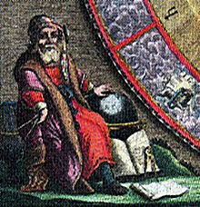

Slide 6
Αρίσταρχος ο Σάμιος (310-230 π.Χ.)
Το ηλιοκεντρικό σύστημα
Ο Αρίσταρχος, εκτός από την πρωτοποριακή του ιδέα για το ηλιοκεντρικό σύστημα, αξιοποίησε την παρατήρηση μιας έκλειψης Σελήνης και ορισμένες υποθέσεις για να υπολογίσει τη σχέση του μεγέθους της Γης και της Σελήνης!

Slide 7
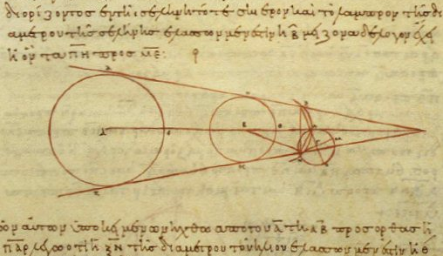
Αρίσταρχου Σάμιου «Περί μεγεθών και αποστημάτων Ηλίου και Σελήνης», περίπου το 250 π.Χ.

Slide 8
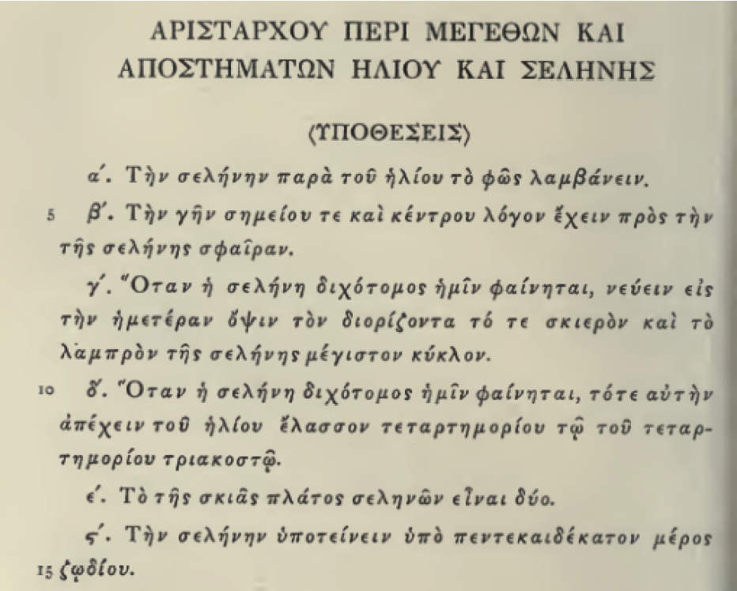

Slide 9
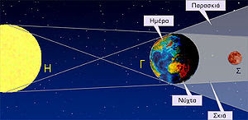
Προσδιορισμός των αποστάσεων ηλίου, γης και σελήνης:
Η Γη είναι μικρότερη από τον Ήλιο και η Σελήνη είναι περίπου 3,7 φορές μικρότερη από τη Γη.
Ο Ήλιος και η Σελήνη απέχουν από τη Γη απόσταση περίπου115 φορές μεγαλύτερη από το μέγεθός τους.

Slide 10
Παρατηρήσεις:
Η Σελήνη και ο Ήλιος έχουν το ίδιο περίπου «φαινόμενο μέγεθος» όπως παρατηρούνται από ένα παρατηρητή στην Γη. Συγκεκριμένα καλύπτουν επίκεντρη γωνία περίπου ίση με μισή μοίρα.
Η Σελήνη σκιάζει τον Ηλιακό δίσκο στην διάρκεια μιας έκλειψης Ηλίου, άρα ο Ήλιος πρέπει να απέχει από την Γή μεγαλύτερη απόσταση και να έχει κατά αναλογία μεγαλύτερο μέγεθος.

Slide 11
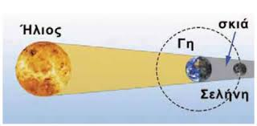
H Γεωμετρία

Slide 12
Ήλιος
Γη
s
Σελήνη
t
d
L
λ
S
Σύμβολα
S = απόσταση Γης - Ηλίου
s = ακτίνα Ήλιου
t = ακτίνα Γης = 6,400
d = ακτίνα της σκιάς της Γης στην τροχιά της Σελήνης = 12,35
L = απόσταση Γης - Σελήνης
λ = ακτίνα Σελήνης = 5,81

Slide 13
s - t
t - d
s
t
d
S
L
Από την ομοιότητα των δύο ορθογωνίων τριγώνων προκύπτει ότι:
Από το γεγονός ότι Ήλιος και Σελήνη φαίνεται να έχουν ίδιο μέγεθος, προκύπτει ότι
L λ
=
S s
L S L t - d
= ή =
t - d s - t S s - t
λ t - d
οπότε =
S s - t
Επιλύουμε τον τύπο αυτόν ως προς t / λ, ώστε να βρούμε τη σχέση του μεγέθους της Γης προς της Σελήνης

Slide 14
d
Ο λόγος μπορεί να μετρηθεί από μια
λ φωτογραφία έκλειψης Σελήνης
d s
( 1 + )
t λ λ
Η λύση είναι =
λ s
1 +
λ
s
Αρκεί να μετρηθεί ο λόγος , δηλαδή
λ
ο λόγος των μεγεθών Ηλίου και Σελήνης
Αυτός ο λόγος
S
είναι ίσος με , δηλαδή ίσος με το
L
λόγο των αποστάσεων Ηλίου και Σελήνης,
όπως θα δούμε στη συνέχεια, με βάση τη γεωμετρία μιας ολικής έκλειψης Ηλίου

Slide 15
Μέτρηση του λόγου d / λ
Η σκιά της Γης στην τροχιά της Σελήνης είναι πιο μεγάλη σε μέγεθος από τη Σελήνη.
Η γεωμετρία μας βοηθάει να μετρήσουμε το λόγο της ακτίνας της σκιάς της Γης προς την ακτίνα της Σελήνης.

Slide 16
Η φωτογραφία που χρησιμοποιήσαμε http://el.wikipedia.org/wiki/%CE%91%CF%81%CF%87%CE%B5%CE%AF%CE%BF:Mondfinsternis_2008-08-16.jpg

Slide 17
Σελήνη
1. Κάπου στη μεσοκάθετο της χορδής βρίσκεται το κέντρο της Γης
λ = ακτίνα Σελήνης
2. Βρίσκουμε το κέντρο της Σελήνης
Σκιά της Γης στην τροχιά της Σελήνης
3. Βρίσκουμε το κέντρο της Γης
d = ακτίνα της σκιάς της Γης στην τροχιά της Σελήνης
4. Συγκρίνουμε την ακτίνα της Σελήνης και την ακτίνα της σκιάς της Γης
Έτσι μετράμε το λόγο d / λ. Εμείς βρήκαμε d/λ=2,125

Slide 18
Μέτρηση του λόγου s/λ
Σελήνη
Γη
Ήλιος
Ε
Γ
Δ
Α
Β
απόσταση Γης – Σελήνης ακτίνα Σελήνης
=
απόσταση Γης – Ήλιου ακτίνα Ήλιου
Από τα όμοια τρίγωνα ΑΒΓ και ΑΔΕ:
ΑΒ ΑΔ ΑΒ ΒΓ
= ή =
ΒΓ ΔΕ ΑΔ ΔΕ
δηλ.
Με άλλα λόγια, όσες φορές είναι μεγαλύτερος ο Ήλιος από τη Σελήνη, τόσες φορές μακρύτερα βρίσκεται.

Slide 19
Προσομοίωση έκλειψης Ηλίου
https://youtu.be/IWEMj6sG05Y

Slide 20
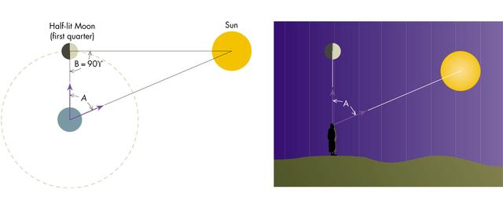
Ο Αρίσταρχος σκέφτηκε έναν απλούστατο τρόπο να υπολογίσει το λόγο των αποστάσεων Ηλίου και Σελήνης. Να μετρηθεί η γωνία Α στο ορθογώνιο τρίγωνο που σχηματίζουν Ήλιος – Γη – Σελήνης, όταν η φάση της Σελήνης είναι 1^{ο} τέταρτο.
L
S
Η τριγωνομετρία λέει ότι
L S 1
συνΑ = , άρα =
S L συνΑ
Η γωνία είναι σχεδόν ορθή, Α=89° 50΄, που δίνει αποτέλεσμα για το λόγο S/L ένα μεγάλο αριθμό.
(Στην πραγματικότητα S/L=390)

Slide 21
Σύγκριση μεγεθών Σελήνης και Γης
d s
( 1 + )
t λ λ
Έτσι στην =
λ s
1 +
λ
οι ποσότητες s/λ και 1+s/λ είναι περίπου ίσες, οπότε τις απλοποιούμε
t d
Έτσι έχουμε = 1 + = (1+2,125)114,6/115,6 = 3,125
λ λ
Δηλαδή η Γη είναι 3,125 φορές μεγαλύτερη από τη Σελήνη, σύμφωνα με τις μετρήσεις μας.

Slide 22
Σύγκριση αποτελεσμάτων
λόγος | περιγραφή | Αρίσταρχος | Μέθοδος Αρίσταρχου με σημερινά δεδομένα | Πραγματικές τιμές | Οι δικές μας μετρήσεις
s/t | Ακτίνα του Ήλιου προς ακτίνα Γης | 6,7 | 95,8 | 109 | 36,67
t/λ | Ακτίνα Γης προς ακτίνα Σελήνης | 2,85 | 3,59 | 3,50 | 3,125
L/t | Απόσταση Γης-Σελήνης σε γήινες ακτίνες | 20 | 61,8 | 60,32 | 73,46
S/t | Απόσταση Γης-Ηλίου σε γήινες ακτίνες | 380 | 21.260 | 23.500 | 8.435

Slide 23
Ηλιοκεντρικό σύστημα του Κοπέρνικου
Δεν γνωρίζουμε πότε ακριβώς ο Κοπέρνικος έκρινε ότι το μοντέλο του για τον ουρανό και το ηλιακό σύστημα, εξηγούσε καλύτερα τις παρατηρήσεις που οι άνθρωποι έκαναν για χιλιάδες χρόνια. Γνωρίζουμε όμως ότι το 1514 έγραψε ένα σύντομο κείμενο που έδειξε σε λιγοστούς έμπιστους φίλους. Δεν τόλμησε όμως να το δημοσιεύσει. Σε αυτό δήλωνε αρκετά ξεκάθαρα ότι «το κέντρο της Γης δεν είναι το κέντρο του Σύμπαντος» και ότι «περιφερόμαστε γύρω από τον Ήλιο όπως κάθε άλλος πλανήτης»....

Slide 24
Περιγραφή ηλιοκεντρικού συστήματος Κοπέρνικου
Τα κύρια χαρακτηριστικά του συστήματος αυτού είναι τα εξής:
Η Γη περιστρέφεται γύρω από τον άξονά της και η κίνηση αυτή δημιουργεί την εντύπωση της καθημερινής περιστροφής του στερεώματος, η οποία είναι φαινομενική και όχι πραγματική.
Επίσης η Γη περιφέρεται γύρω από κάποιο κέντρο, που βρίσκεται κοντά στον ακίνητο Ήλιο. Επομένως, η φαινομενική κίνηση του Ήλιου δεν είναι παρά το αποτέλεσμα της περιφοράς της Γης.
Τέλος, οι φαινομενικές ορθοδρομήσεις και αναδρομήσεις των πλανητών είναι το αποτέλεσμα που προκύπτει από την δική τους περιφορά γύρω από τον Ήλιο σε συνδυασμό με την περιφορά της Γης.

Slide 25
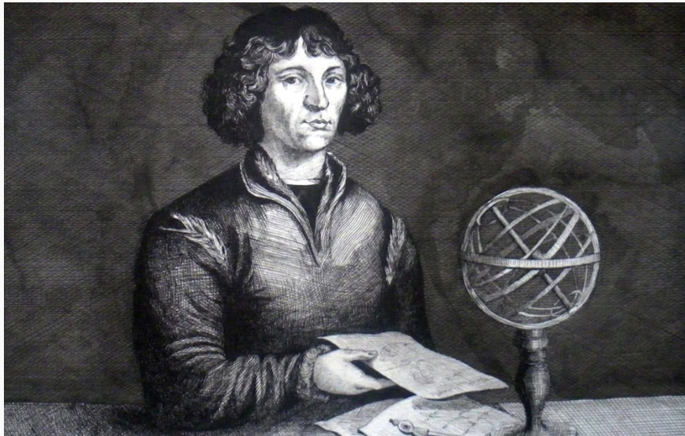
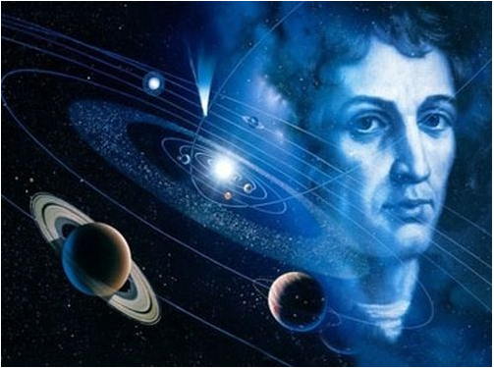

Slide 26
Οι νόμοι του Κέπλερ
Ο Κέπλερ αποδέχτηκε το «ηλιοκεντρικό μοντέλο» το οποίο δεν είχε ακόμα εδραιωθεί- ότι μπορούμε δηλαδή να θεωρούμε τον Ήλιο στο κέντρο και τους πλανήτες να περιφέρονται γύρω του – και κατέληξε σε συμπεράσματα που χαρακτηρίστηκαν Νόμοι του Κέπλερ.
Υποστήριξε ότι η τροχιά κάθε πλανήτη δεν είναι «τέλειος κύκλος» αλλά είναι έλλειψη.
Υποστήριξε επίσης ότι «τα τετράγωνα των περιόδων είναι ανάλογα προς τους κύβους κάποιων αποστάσεων» οι οποίες είναι περίπου οι αποστάσεις των πλανητών από τον Ήλιο.
Η μοναδική απάντηση ήταν εκείνη του Newton. «Τη δύναμη έλξης την ασκεί ο Ηλιος».

Slide 27
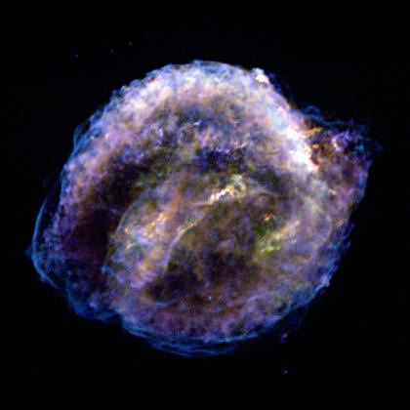
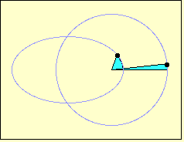
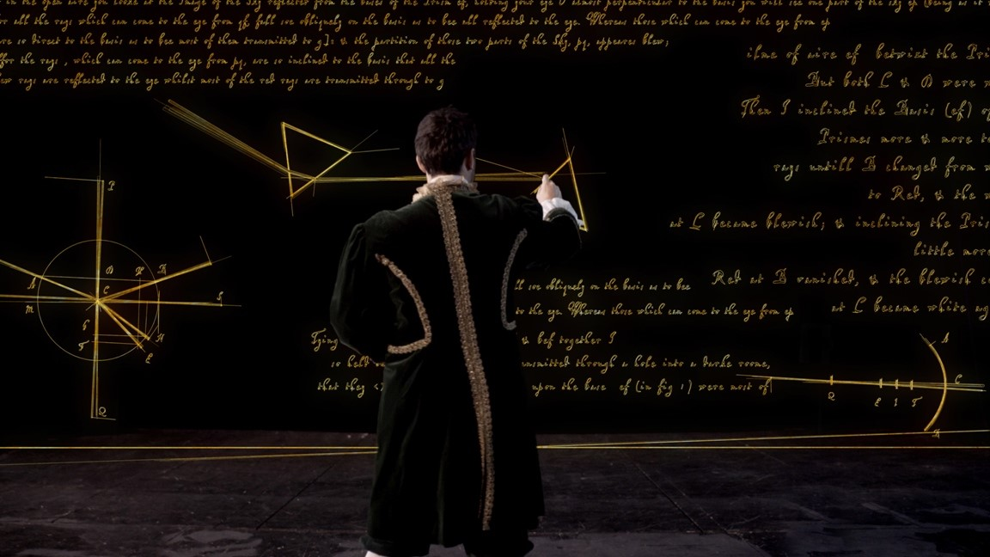

Slide 28
Νόμος της Παγκόσμιας Έλξης
Ελκτική δύναμη ΒΑΡΥΤΗΤΑΣ ασκεί ο Ήλιος στη Γη αλλά και σε κάθε πλανήτη που περιφέρεται γύρω του.
Έτος 1686. Με μια από τις τολμηρότερες γενικεύσεις στην Ιστορία της Σκέψης, ο Isaac Newton, υποστήριξε ότι κάθε υλικό σώμα του Σύμπαντος ασκεί ελκτική δύναμη σε οποιοδήποτε άλλο υλικό σώμα, οπουδήποτε και να βρίσκεται, οτιδήποτε και να παρεμβάλλεται μεταξύ τους.

Slide 30
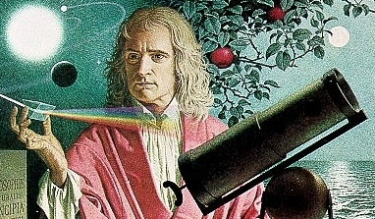

Slide 31
ΠΗΓΕΣ
Περιοδικό για τις φυσικές επιστήμες και τα μαθηματικά QUANTUM, τόμος 7/ τεύχος 1, Ιανουάριος/Φεβρουάριος 2000, εκδ. Κάτοπτρο
Δημ. Τσιμπουράκη: «Μαθηματικές μετρήσεις στην αρχαία Ελλάδα», εκδ. Αίολος
http://en.wikipedia.org/wiki/On_the_Sizes_and_Distances_%28Aristarchus%29
http://ia700200.us.archive.org/12/items/aristarchusofsam00heatuoft/aristarchusofsam00heatuoft.pdf
http://el.wikipedia.org/wiki/%CE%91%CF%81%CE%AF%CF%83%CF%84%CE%B1%CF%81%CF%87%CE%BF%CF%82_%CE%BF_%CE%A3%CE%AC%CE%BC%CE%B9%CE%BF%CF%82

